Slide 1
Řízené aktivity na školní zahradě
PhDr. Kateřina Jančaříková, Ph.D.

Slide 2
Klasifikace řízených aktivit
Podle metod
Výuka venku (přesun tradiční výuky).
Výuka za využití prostředí.
Podle cílů
Rozvoj znalostí a kompetencí.
Rozvoj tělesné zdatnosti, vytrvalosti, pohybových dovedností.
Podle předmětu
Jednooborové.
Dvouoborové.
Interdisciplinární.

Slide 3
Přesun tradiční výuky ven
Přírodní učebna, amfiteátr.
Výhodou je kontakt s přírodou a možnost trávit přestávky venku.
Nevýhodou „prostředí odvádí pozornost“, vliv počasí.

Slide 4
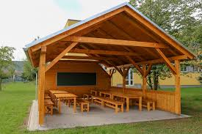
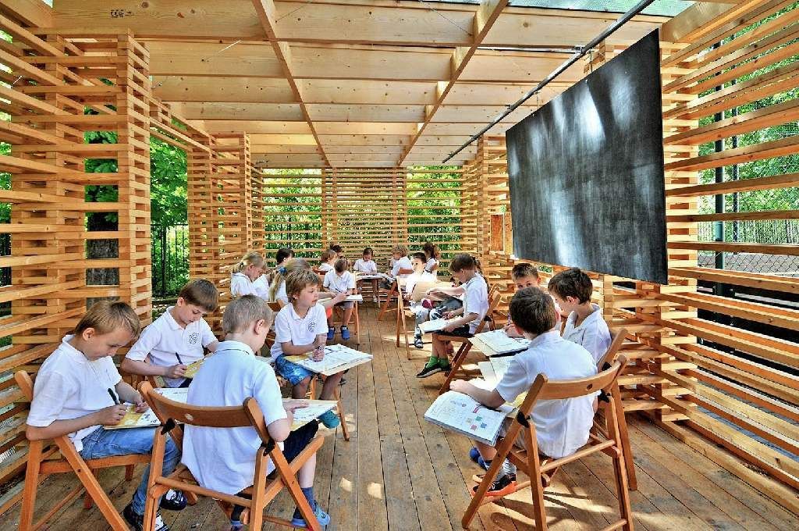
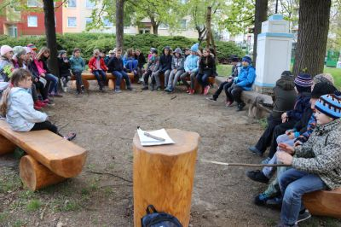
Vzdělávací aktivity
Venkovní učebna

Slide 5
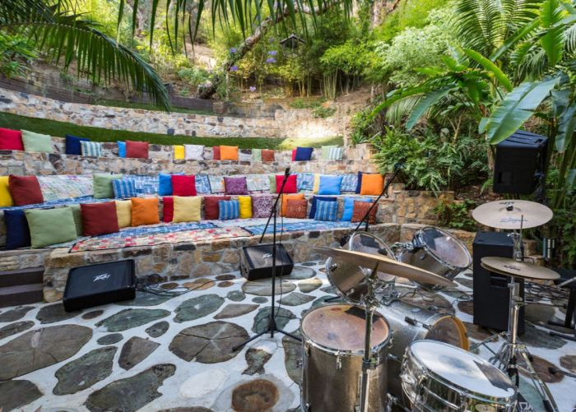
Amfiteátr

Slide 6
Využití venkovního prostředí

Slide 7
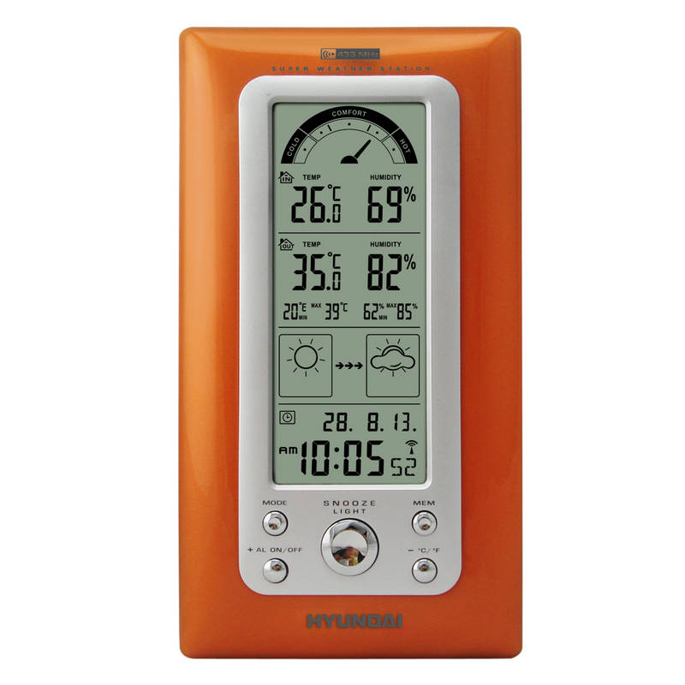
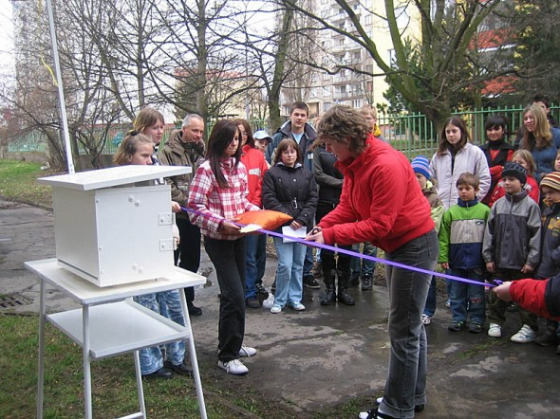
Meteorologická stanice

Slide 8
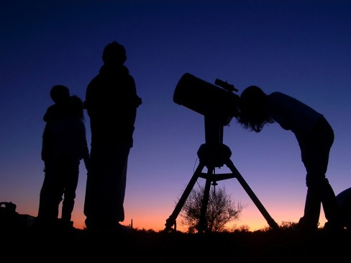
Observatoř (dalekohled, hvězdárna)

Slide 9
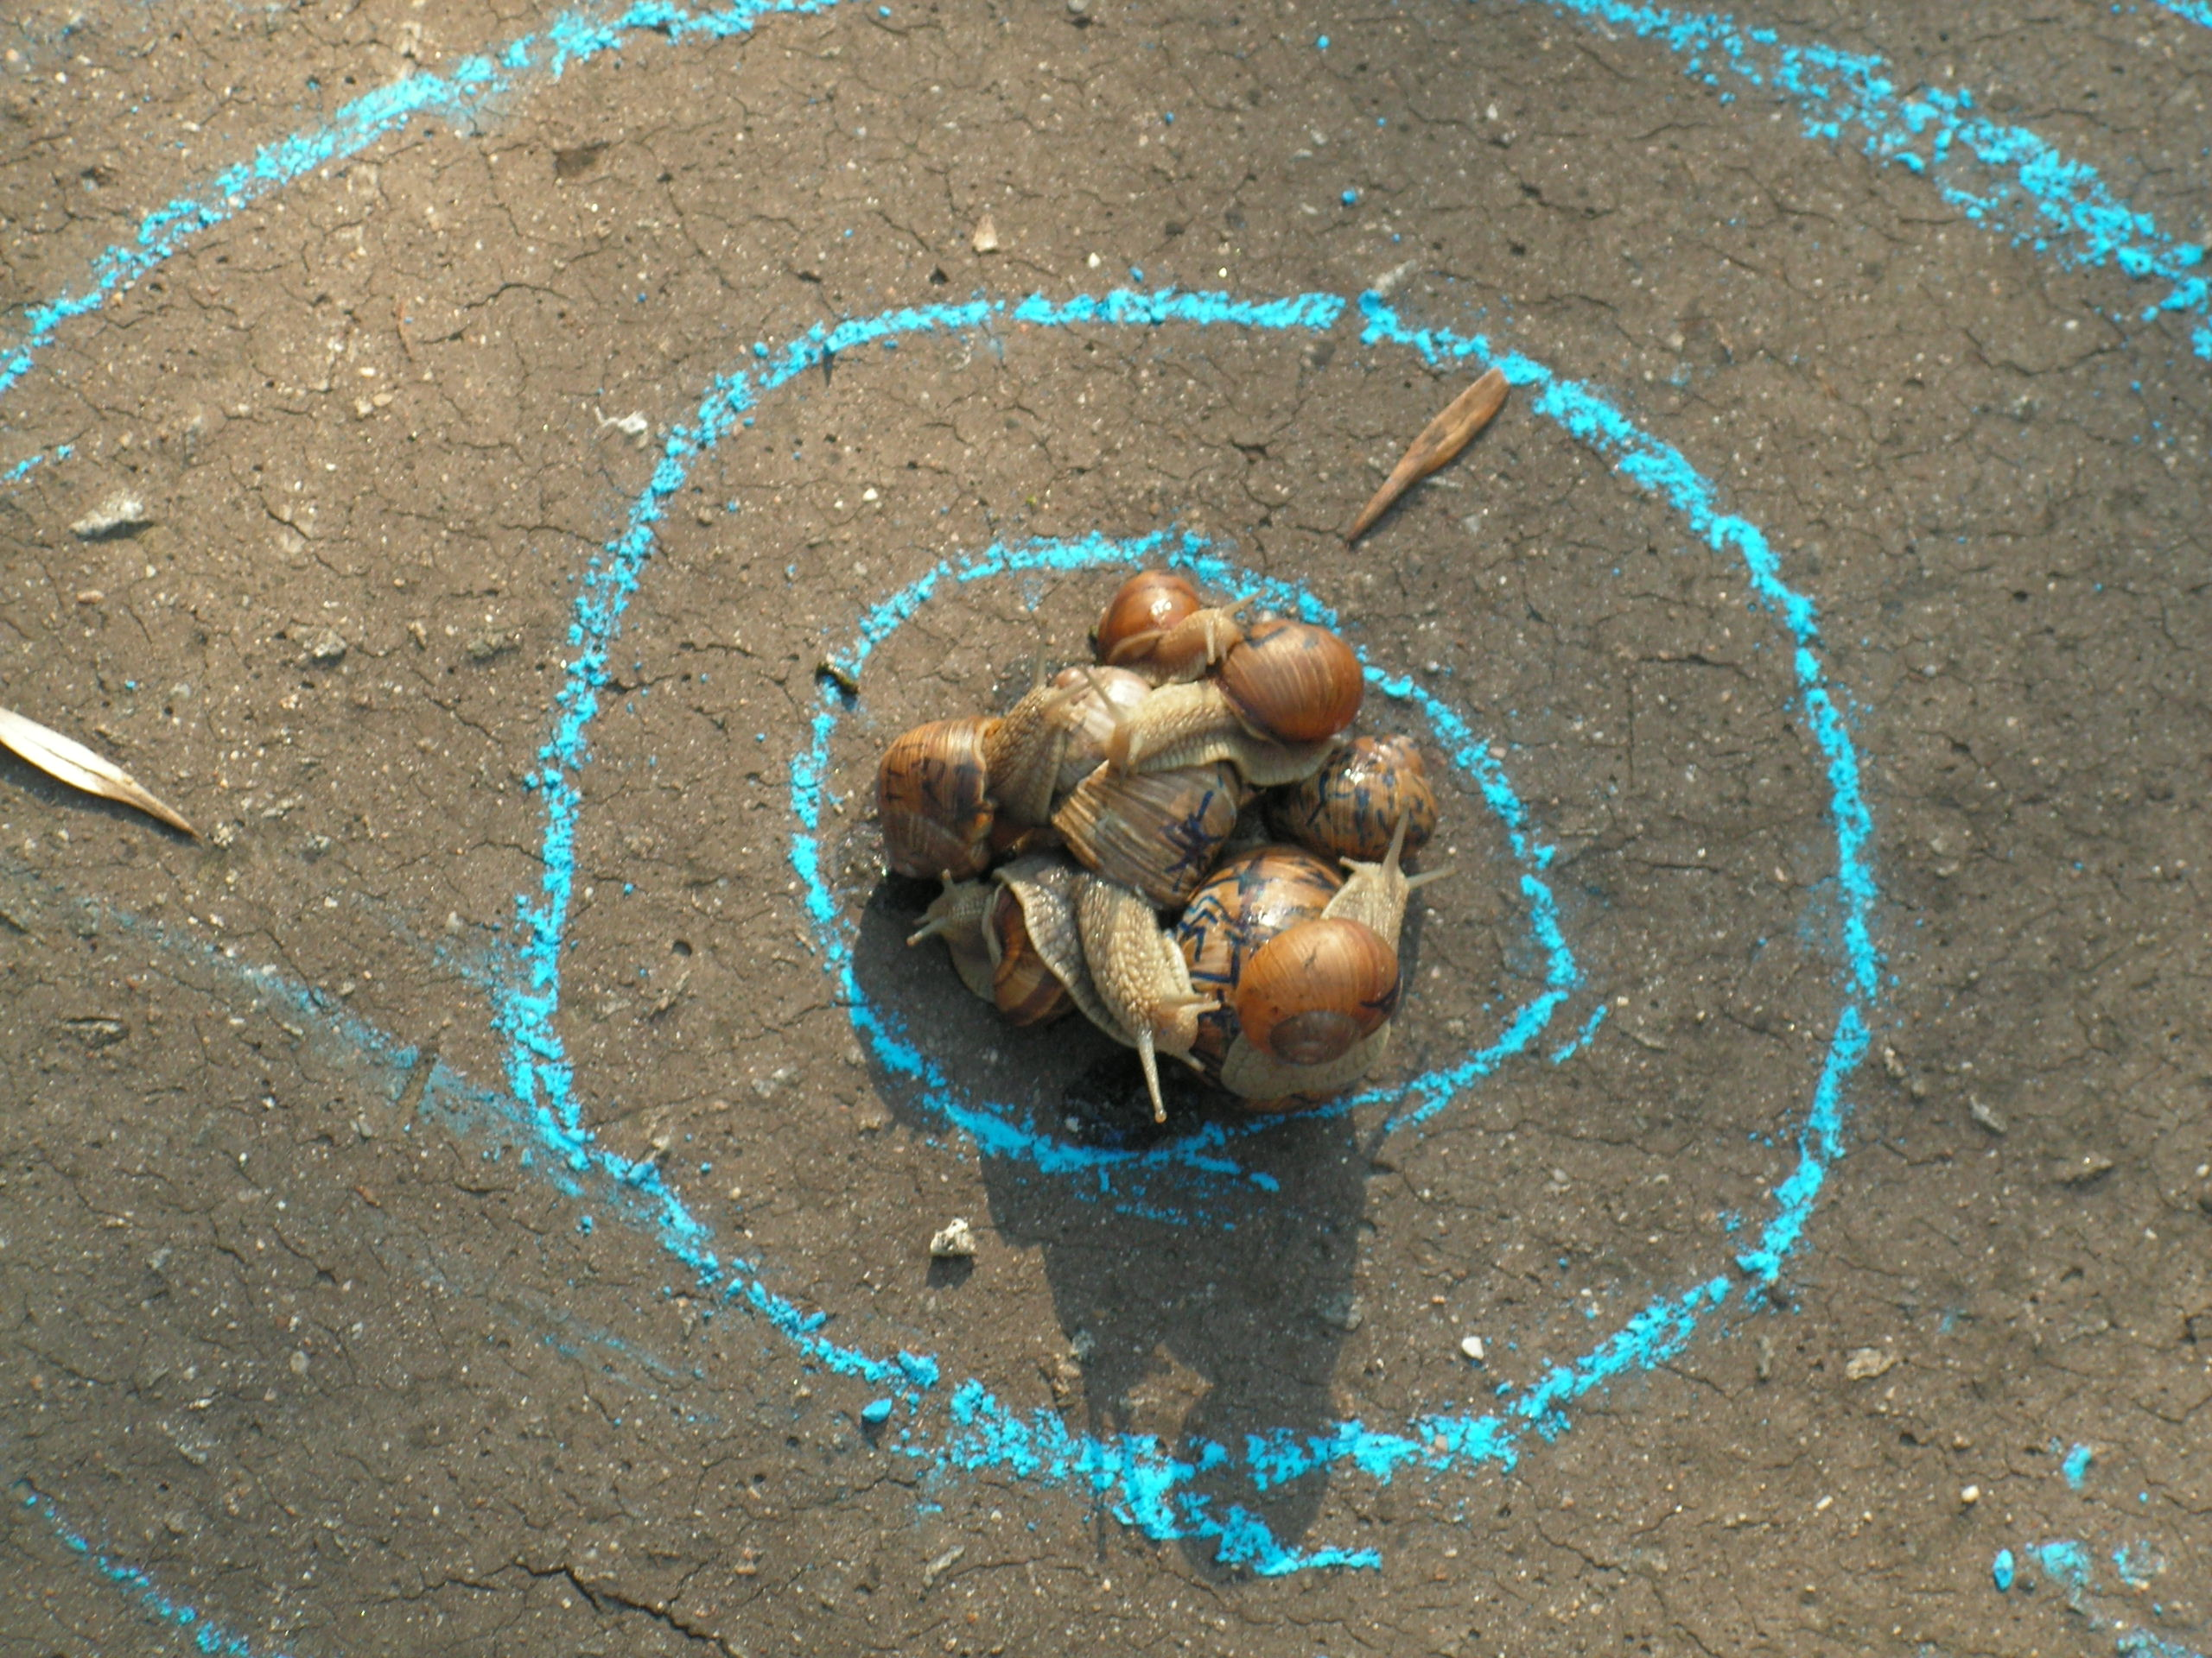
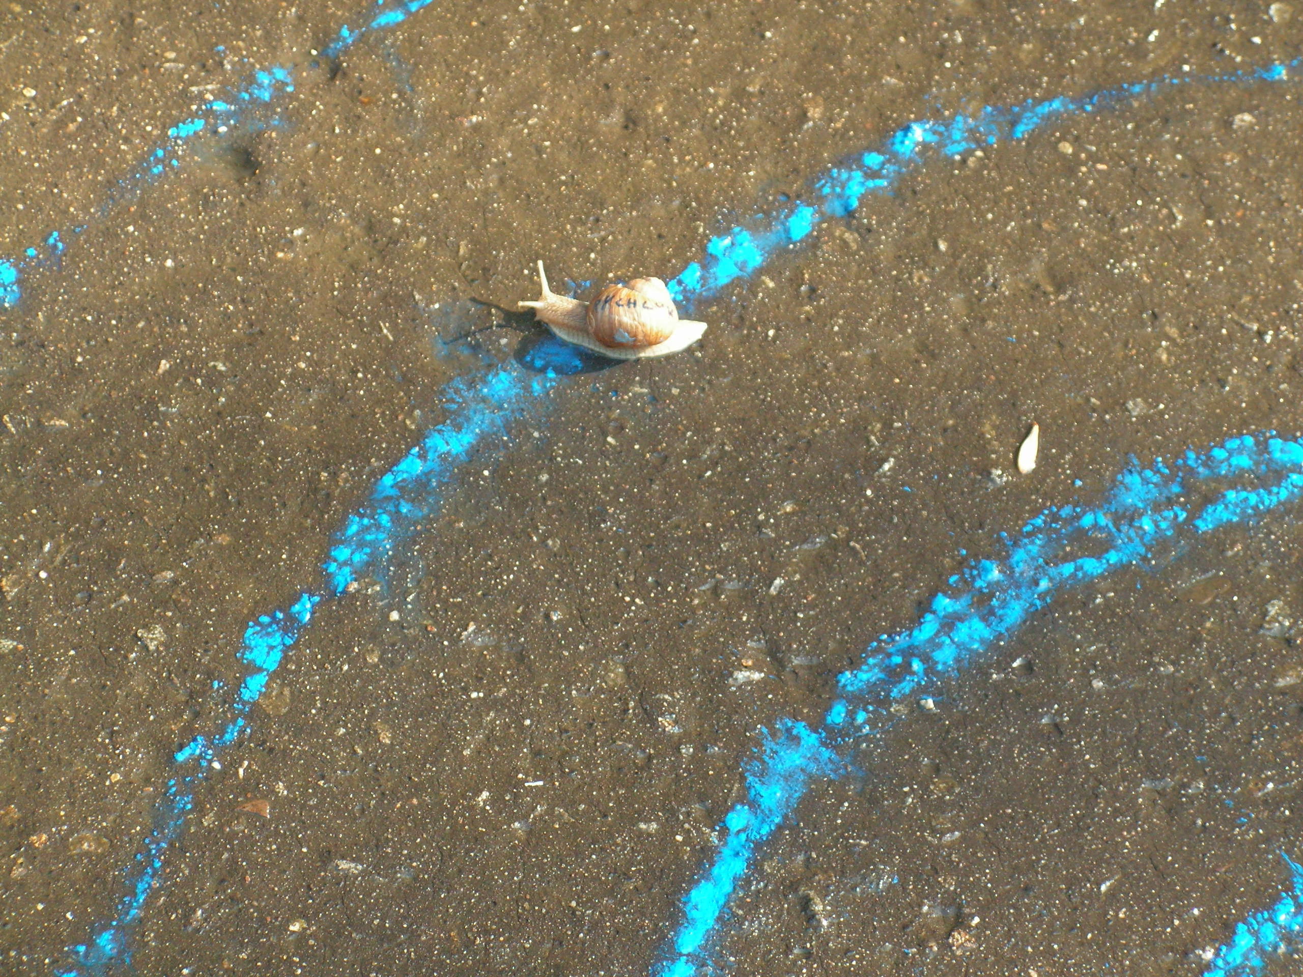
Šnečí závody

Slide 10
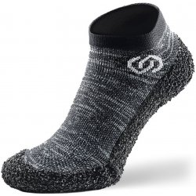
Zoochorické rozšiřování semen a plodů

Slide 11
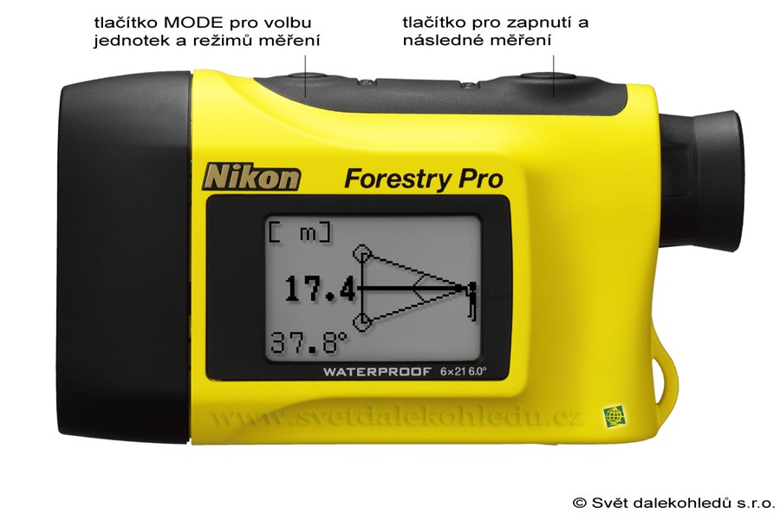
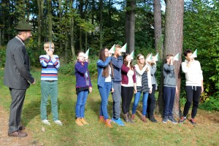
Dendrologická měření

Slide 12
Pohybové aktivity

Slide 13
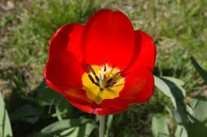
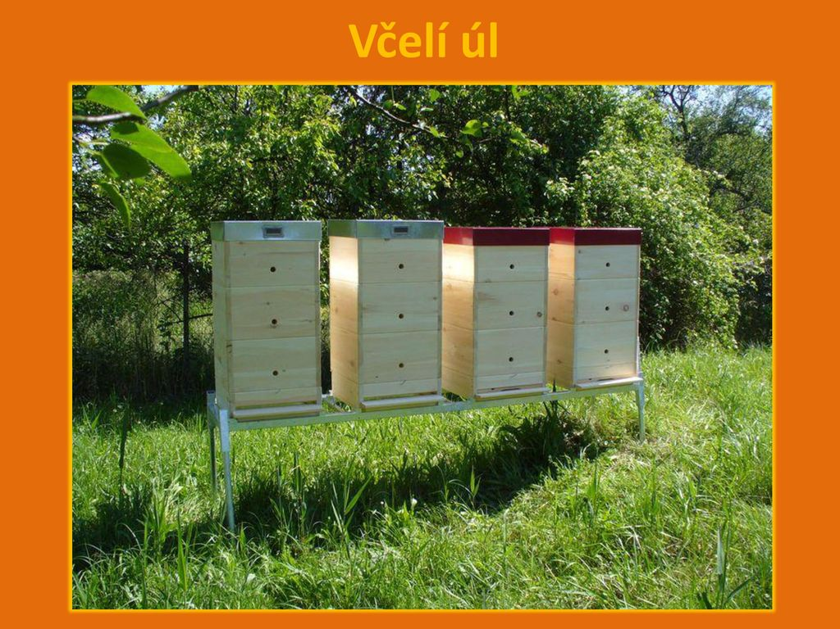
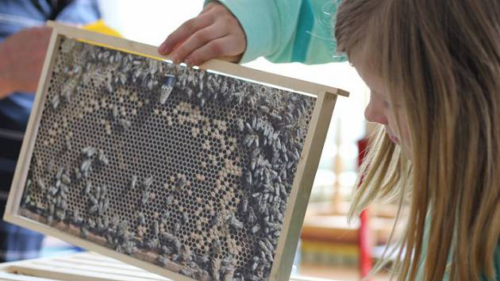
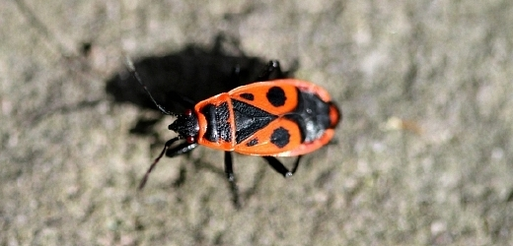
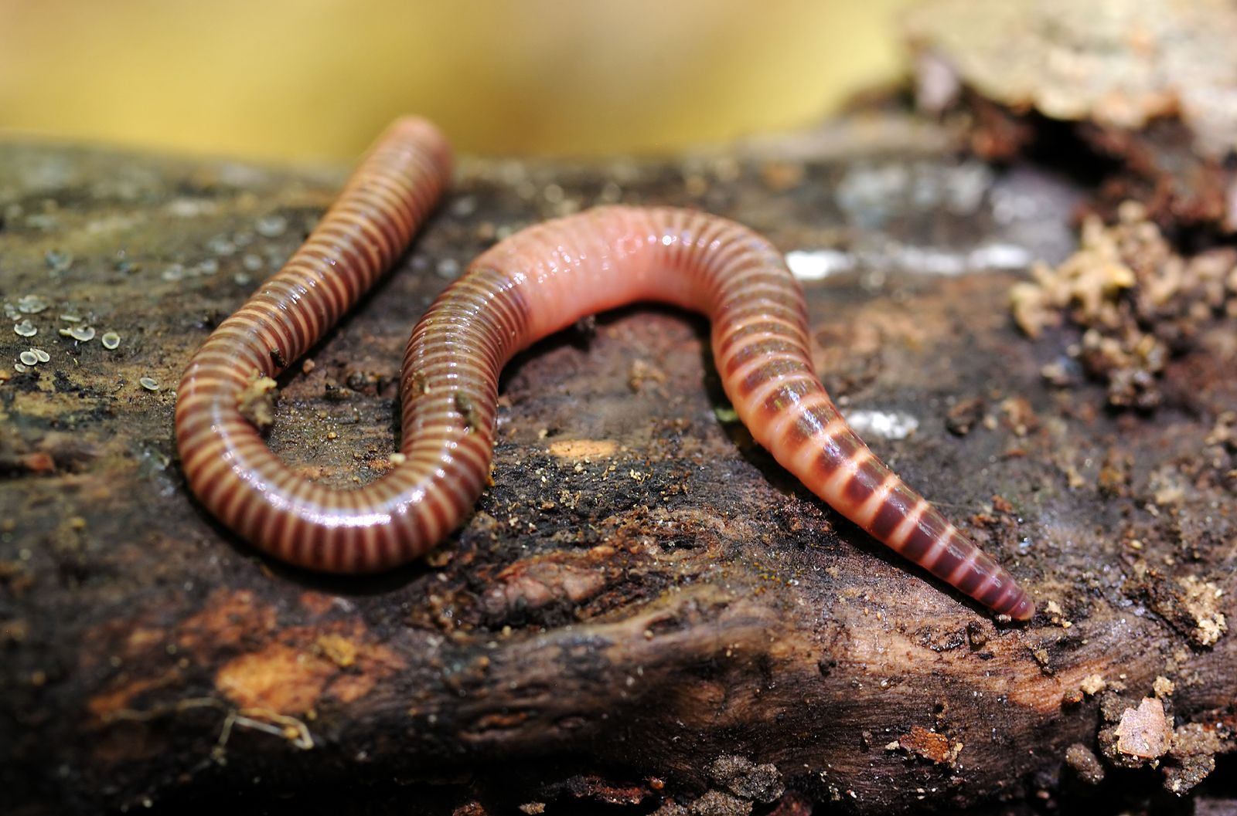
Pozorování modelových druhů živočichů a rostliny

Slide 14
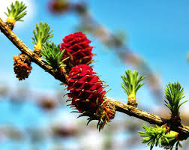
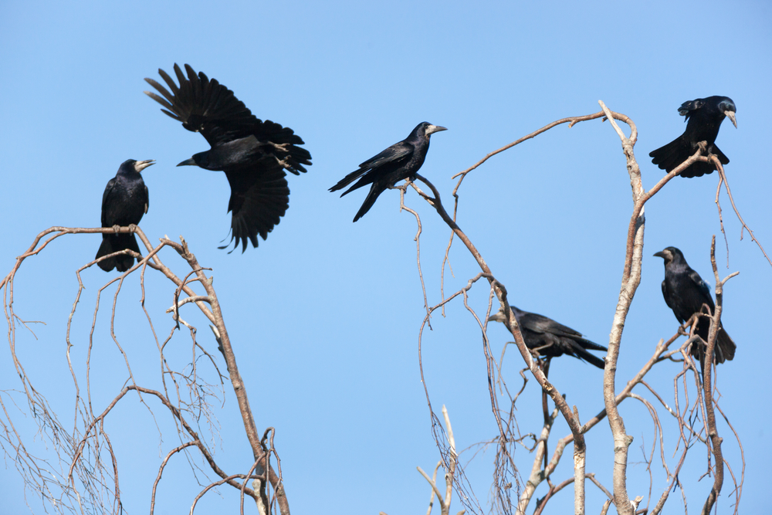
Fenologická měření

Slide 15
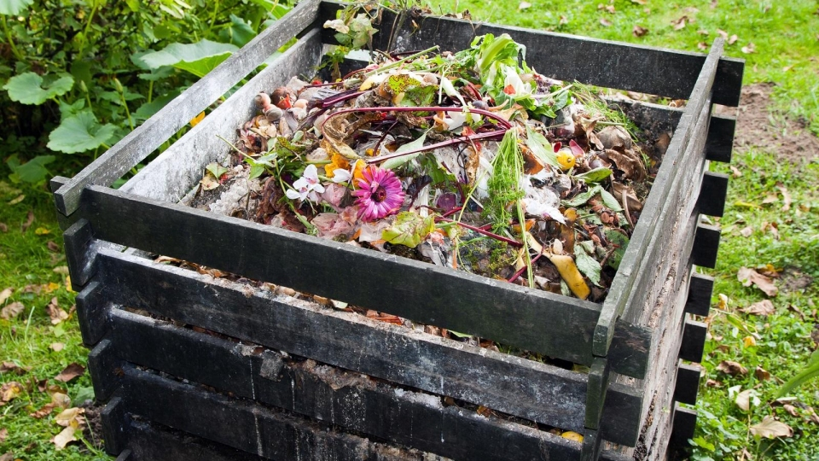
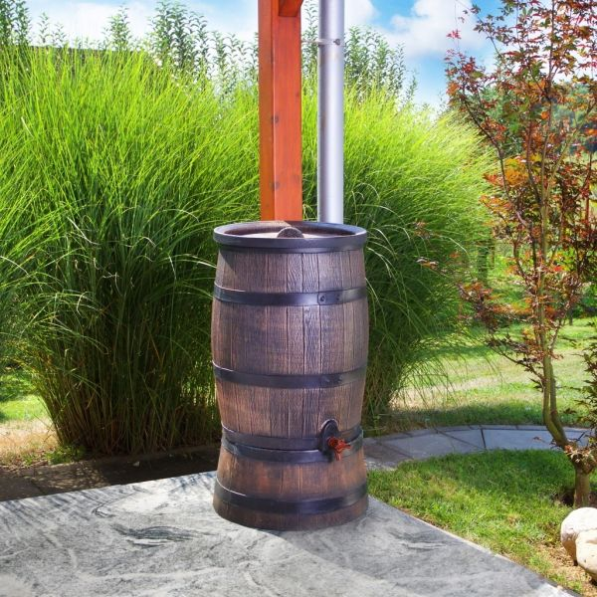
ˇUdržitelný život – principy
Život šetrný k lidem a přírodě

Slide 16
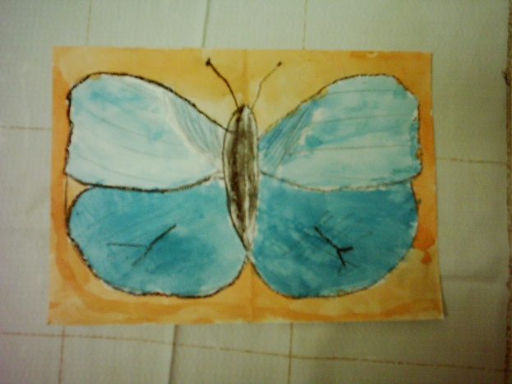
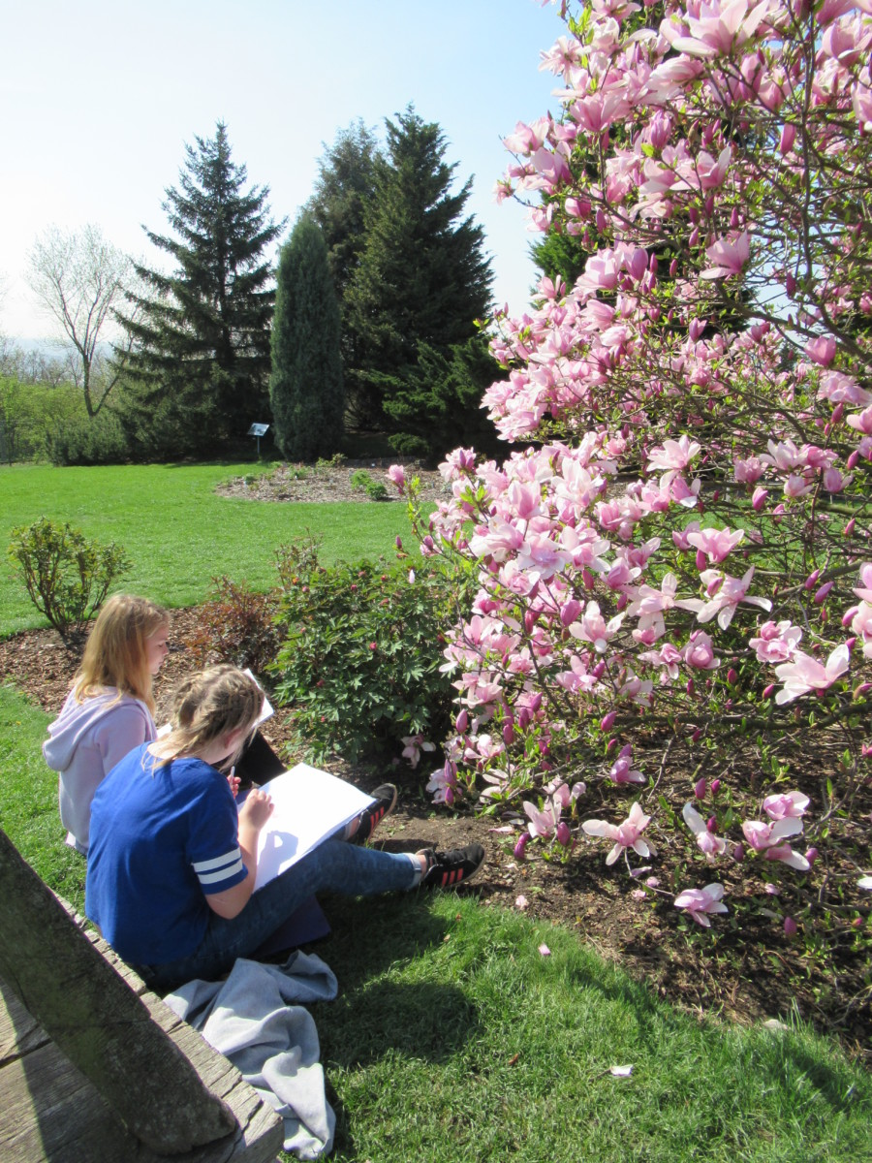
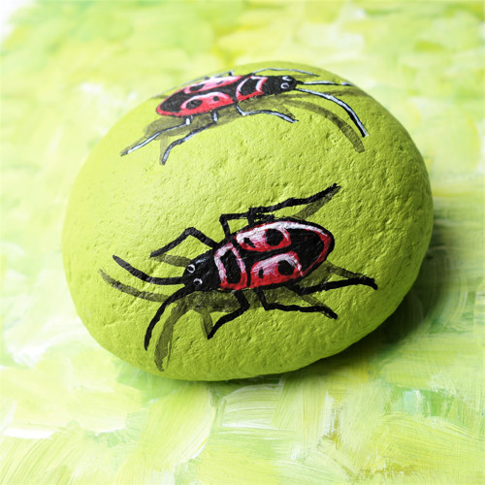
Kreslíme na zahradě

Slide 17
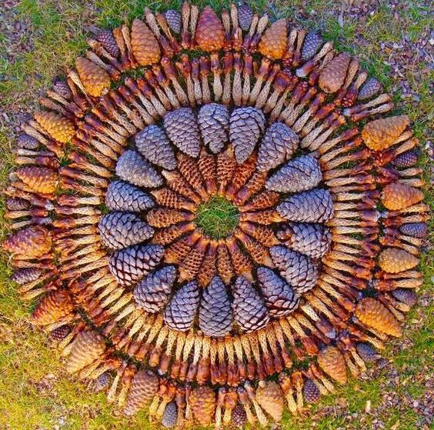
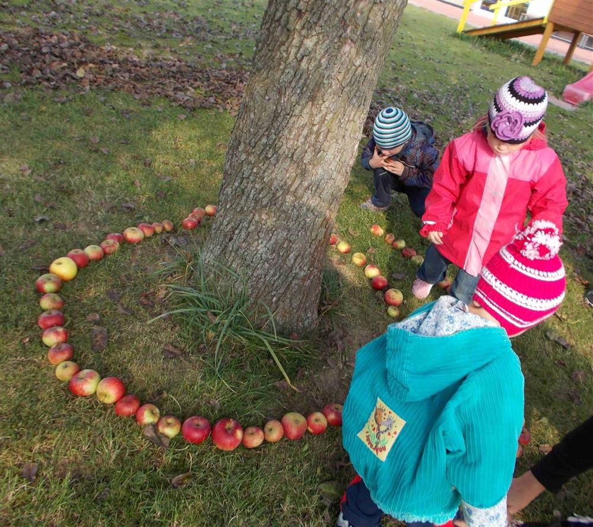
Land art na zahradě

Slide 20
Školy s ukázkovými zahradami
Základní škola Humpolec
Hradská 894, 396 01 Humpolec, Tel. 565 532 041, www.hradska.cz
provázel nás – pan ředitel Pavel Bílek - reditel.podhrad@zshumpolec.cz
Základní škola Spálené Poříčí
Nám. Svobody 135
335 61 Spálené Poříčí, tel. 371 594 672
www.zsspaleneporici.cz
provázela nás – paní Míla Sýkorová – mila.sykorova@spaleneporici.cz
Základní škola Dobřany
Tř. 1. Máje 618, 334 41 Dobřany, tel. 377 970 467
www.dobrany.cz/skola, ředitel Jaroslav Šedivý a Mgr. Jana Šindelářová
Základní škola Chotěšov
Plzeňská 388m 332 14 Chotěšov, tel. 377 900 986, www.zschotesov.cz
provázel nás – Jan Hajžman, tel. 604 102 301, hajzman.j@zschotesov.cz
Základní škola Nýřany
Školní 901, 330 23 Nýřany, tel. 377 931 661, www.zsnyrany.cz
provázel nás – pan ředitel Vladislav Uxa – zsnyrany@volny.cz
22. ZŠ Plzeň
Na Dlouhých 49, 312 09 Plzeň, tel. 378 628 732, www.22zsplzen.cz
provázel nás – pan Miloš Bicek

Slide 21
Učení se u významného krajinného prvku
Studánka
Exkurze.

